Slide 2
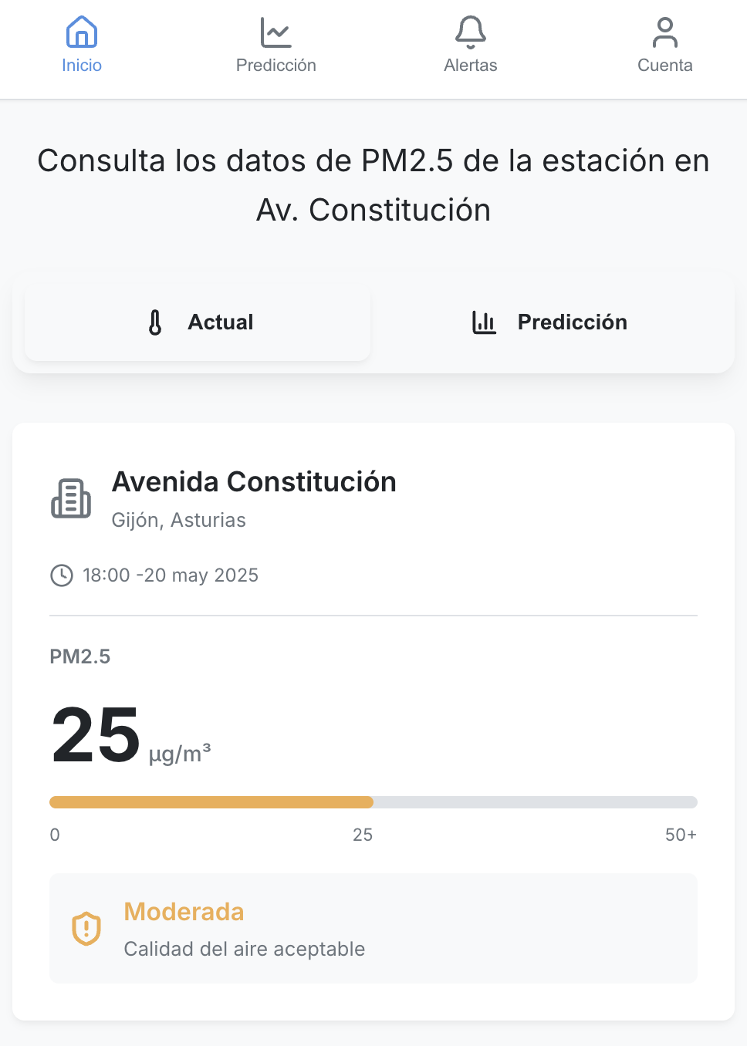
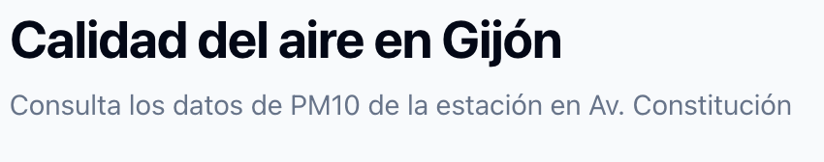

Slide 3
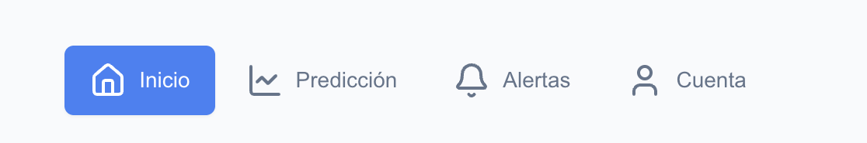
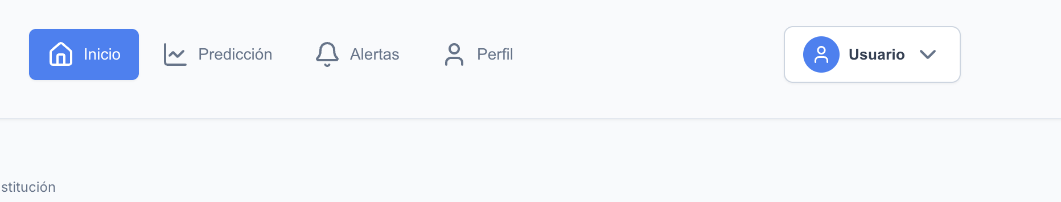
Botones antes de dar de alta usuario
Botones después de dar de alta usuario

Slide 4
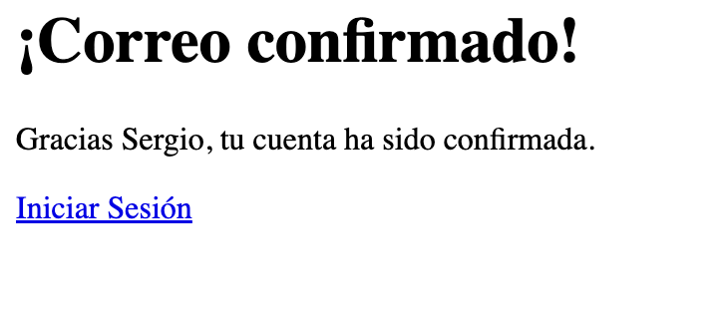
Hay que mejorar este formato

Slide 5
En el e-mail de bienvenida está mal el enlace a la web.
Aparece este: https://air-gijon-frontend.onrender.com/
Y tendría que ser este: https://air-gijon-front-end.onrender.com/

Slide 6
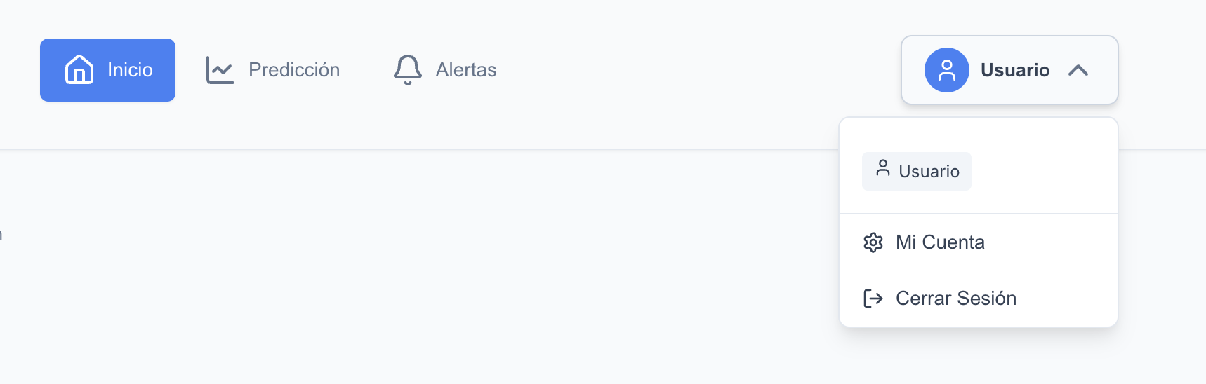

Slide 7
